Slide 1
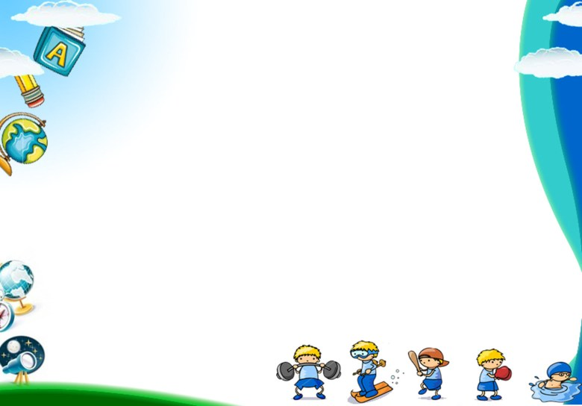
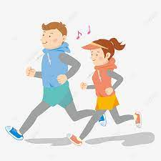
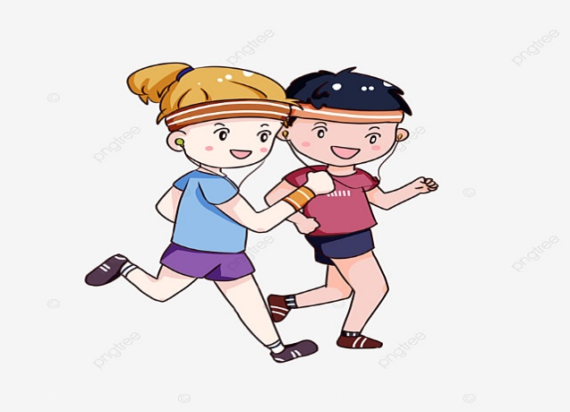
Tiết 45: BÀI THỂ DỤC LIÊN HOÀN
(học từ N1 – N11)
Nội dung chính của bài:
+ Học từ nhịp1 đến nhịp 11 bài thể dục liên hoàn.
+ Trò chơi phát triển sự khéo léo “ Đi qua dây”

Slide 2


MỤC TIÊU CẦN ĐẠT
1. Về năng lực:
1.1. Năng lực chung:
- Tự chủ và tự học: Tự xem trước các động tác bài thể dục liên hoàn (11 nhip).
Trò chơi phát triển sự khéo léo “dẫn bóng tiếp sức”.
- Giao tiếp và hợp tác: Biết phân công, hợp tác trong nhóm để thực hiện các động tác và trò chơi.
1.2. Năng lực đặc thù:
- NL chăm sóc SK: Biết thực hiện vệ sinh sân tập, thực hiện vệ sinh cá nhân để đảm bảo an toàn trong tập luyện.
- NL vận động cơ bản: Biết thực hiện các động tác bài thể dục liên hoàn (11 nhip) và tự tổ chức trò chơi vận động
Biết quan sát tranh, tự khám phá bài và quan sát động tác làm mẫu của giáo viên để tập luyện.
2.Về phẩm chất:
- Chăm chỉ: Tự giác,tích cực trong tập luyện và hoạt động tập thể.
- Trách nhiệm: Nghiên túc, đoàn kết giúp đỡ bạn trong tập luyện.
03

Slide 3

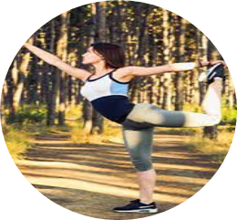


YÊU CẦU
- Học sinh thuộc từ nhịp 1 đến nhịp 11 của bài TD, tập đúng tư thế động tác.
- Thực hiện tốt trò chơi phát triển sự khéo léo “Đi qua dây”
- Nghiêm túc trong giờ, thực hiện đúng các yêu cầu của giáo viên
03

Slide 4


I. MỞ ĐẦU
1. Nhận lớp
- Lớp trưởng điểm danh báo cáo sĩ số lớp
2. Khởi động
- Lớp tập bài TD theo nhạc bài “ Hãy đến với Việt Nam tôi”

Slide 5
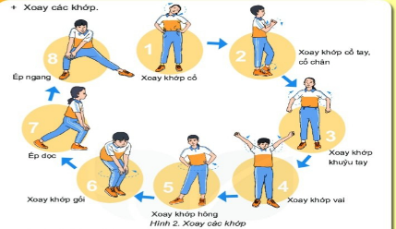
- Tại chỗ xoay các khớp cổ tay, cổ chân, khớp vai, khớp hông, xoay khớp gối, ép dọc ép ngang.
- Thực hiện 3 động tác bổ trợ: bước nhỏ; nâng cao đùi; chạy đá gót

Slide 6

B. PHẦN CƠ BẢN
Học bài TD liên hoàn
( học từ N1- N11)
Cô chia lớp thành 4 nhóm:
Các em thảo luận tìm ra cách tập 11 nhịp của bài thể dục liên hoàn và trình bày yêu cầu từng nhịp.

Slide 7
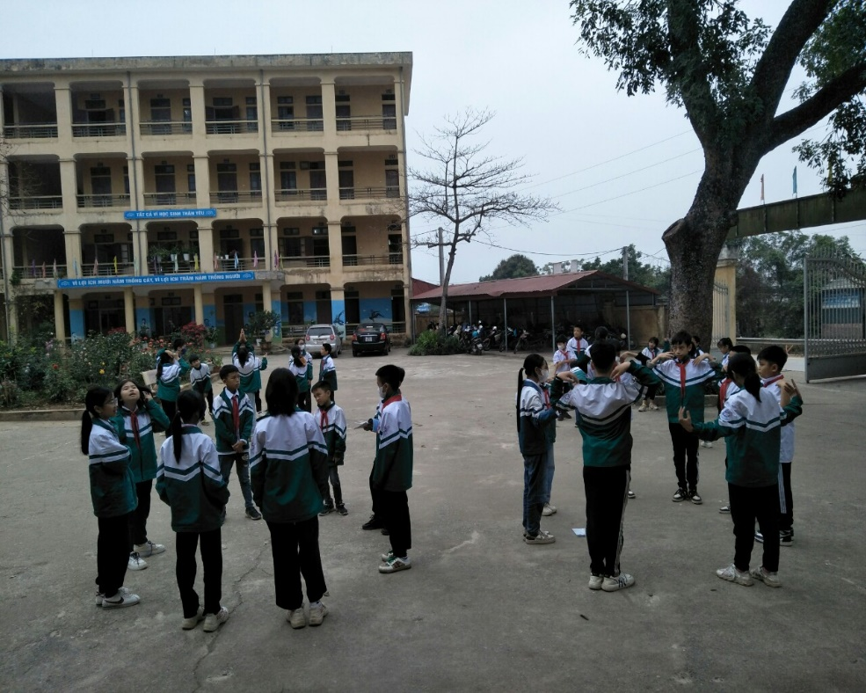
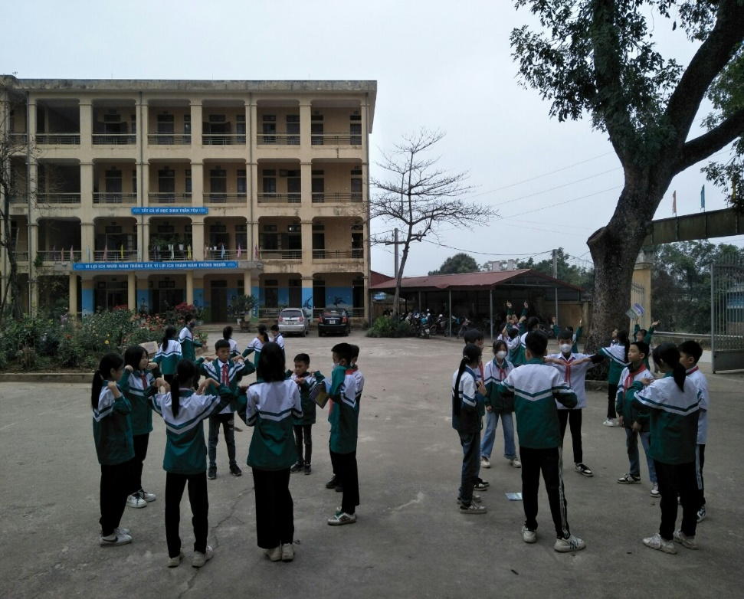
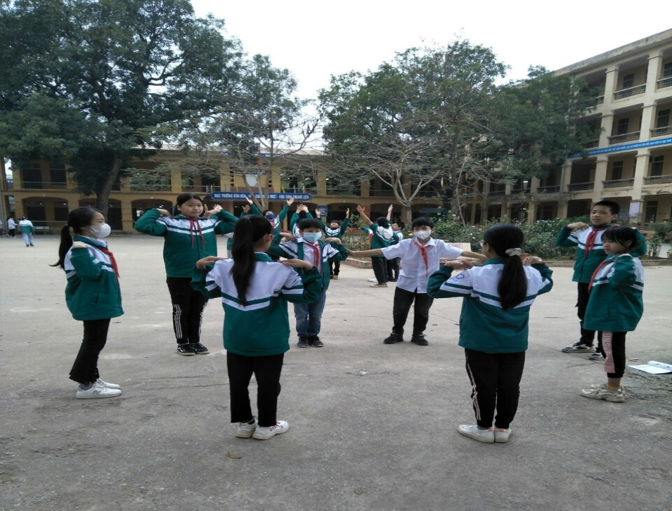
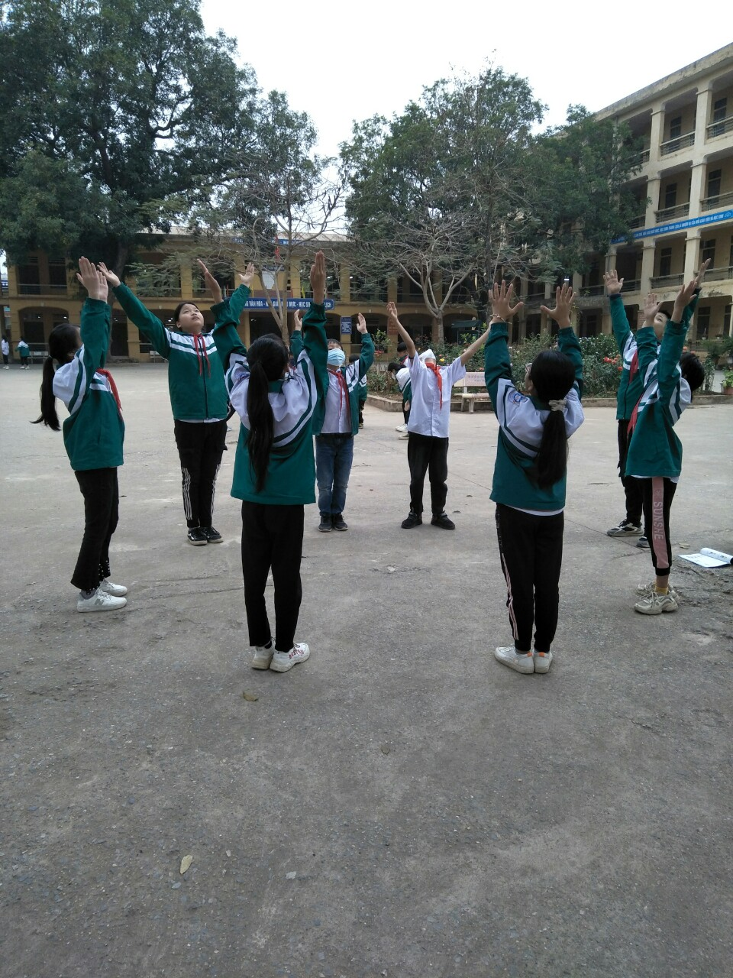

Slide 8
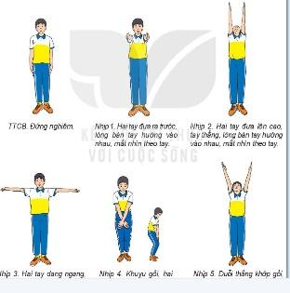
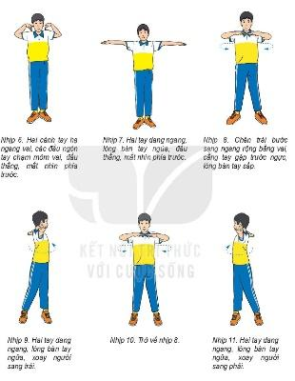

Slide 9
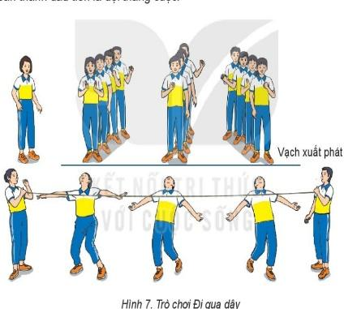
2. Trò chơi
Trò chơi phát triển sự khéo léo “ Đi qua dây”
Cách chơi:
Các bạn tham gia chơi chia thành nhiều đội số lượng đều nhau. Hai bạn cầm dây cao ngang vai, nhiệm vụ của mỗi đội lần lượt từng bạn đi đến dây ngả người ra sau đi qua nhưng không chạm dây (chạm dây xuất phát lại). Bạn tiếp theo chỉ xuất phát khi bạn tiếp phía trước đã qua vạch đích, đội nào hoàn thành xong trước là đội đó thắng cuộc.

Slide 10
C. KẾT THÚC
Thả lỏng các khớp
- Cúi thả lỏng khớp vai
- Thả lỏng cổ chân
2. Nhận xét giờ học
- Các em sôi nổi, tích cực tập luyện và giúp đỡ nhau tromg học tập
- Nghiêm túc trong giờ học.
3. Giao bài tập về nhà
- Học thuộc từ N1 – N11 của bài thể dục liên hoàn.
- Xem trước từ N12 – N23 của bài thể dục
- Thực hiện bài thể dục vào thể dục buổi sáng.

Slide 11

Chúc các em chăm ngoan học giỏi!

